Slide 1
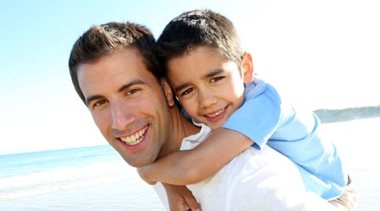
מצוות הבן על האב
הבן על האב
מגישים: גיא שיינוק, דרור לייב, שני ציטרום

Slide 2
הסוגייה מצוות הבן על האב נמצאת במסכת קידושין, שהיא המסכת האחרונה בסדר נשים
העוסק ביחסים בין גבר לאישה ובדיני משפחה. המסכת עוסקת בדיני פעולת הקידושין(=אירוסין)
שהיא השלב הקודם לנישואים.

Slide 3
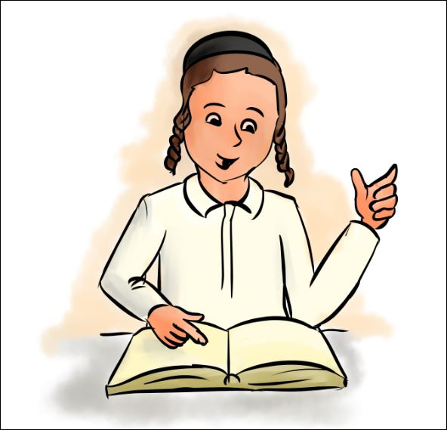
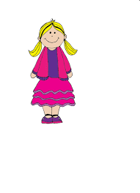
"כל מצוות הבן על האב, אנשים חייבין ונשים פטורות"
כל מצוות הבן על האב גברים חייבים לקיים אך נשים פטורות מלקיים

Slide 4
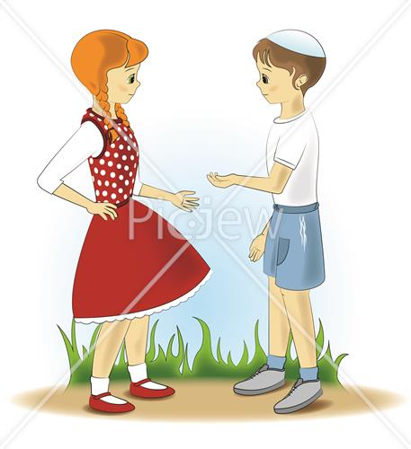
"וכל מצוות האב על הבן, אחד אנשים ואחד נשים חייבין."
כל מצוות האב על הבן, גם גברים וגם נשים חייבים לקיים.

Slide 5
"וכל מצות עשה שהזמן גרמא, אנשים חייבין ונשים פטורות."
כל מצוות "עשה" שתלויות בזמן, כלומר שיש לקיים בזמן מסוים ולא בכל עת. גברים חייבים לקיימן ונשים פטורות מלקיים אותן.

Slide 6
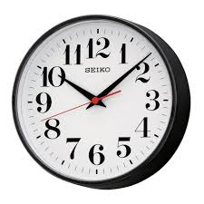
וכל מצות עשה שלא הזמן גרמא, אחד אנשים ואחד נשים חייבין.
כל מצוות "עשה" שאינן תלויות בזמן וניתן לקיים בכל עת חייבים גם גברים וגם נשים.

Slide 7
"וכל מצות לא תעשה בין שהזמן גרמא בין שלא הזמן גרמא, אחד אנשים ואחד נשים חייבין, חוץ מבל תשחית ובל תקיף ובל תטמא למתים."
כל מצוות לא תעשה, כלומר מצוות העוסקות במה שאסור לעשות ומנוסחות בצורת שלילה, לדוגמא "לא תרצח" ,"לא תגנב", וכו'. במצוות אלו גם גברים וגם נשים חייבים כאחד, גם אם המצוות תלויות בזמן וגם אם לא, חוץ משלושה איסורים יוצאי דופן עליהם נרחיב בשקופית הבאה.

Slide 8
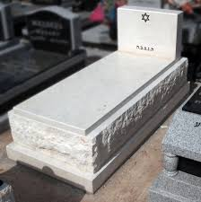
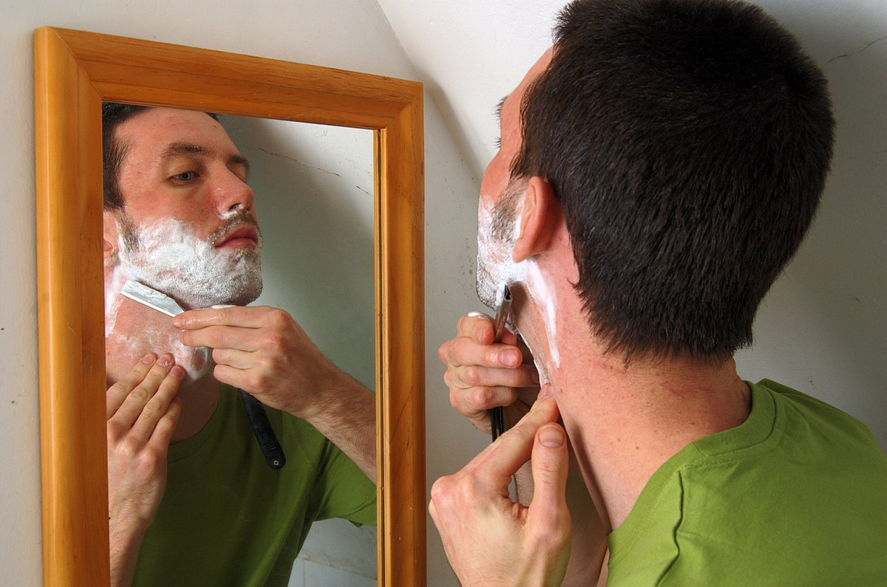
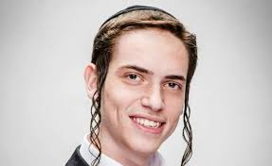
איסורים יוצאי דופן
אל תשחית-איסור לגלח זקן.
אל תקיף-איסור על גזירת פאות, כדי לא להדמות לכנענים.
אל תטמא למתים-איסור לכוהנים להתקרב למתים.

Slide 9
מדוע נשים פטורות מאיסורים אלה ?
אל תשחית – משום שלנשים אין זקן.
אל תקיף - משום שאיסור זה מופיע בהמשך אותו הפסוק בו מופיע האיסור בל תשחית (אשר לא נוגע לנשים שהרי אין להן זקן) ולכן הבינו חזל שהפסוק כולו מכוון לגברים בלבד ולא חל לגבי נשים.
אל תטמא למתים – נשים לא מתפקדות ככוהנות במקדש ולכן לא הוזהרו על טומאת מת.

Slide 10
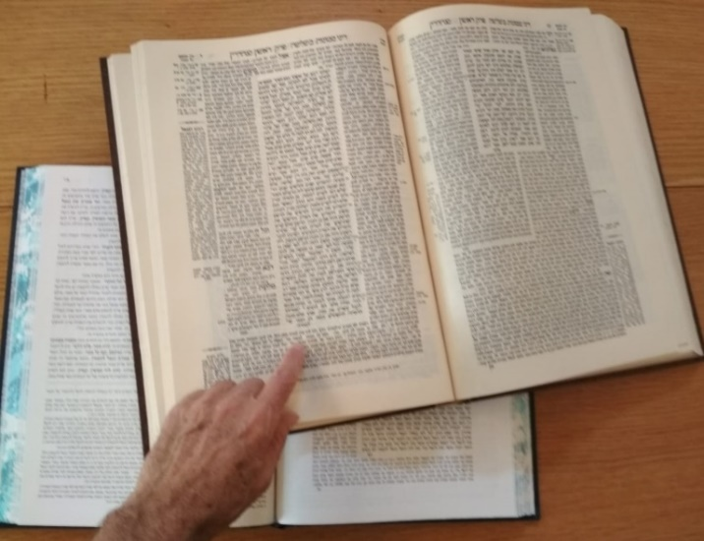
"מאי כל מצוות הבן על האב?"
הגמרא עוסקת בפירוש המשנה ובשאלה האם מצוות הבן על האב הן מצוות שעושה הבן עבור האב או דווקא מצוות הבן המוטלות על האב לעשות לבנו?

Slide 11
אִילֵימָא כל מצות דְמִיחַיַיב בְּברָא לְמֶיעֲבַד לאבא נשים פטורות?
פירושי המילים המופיעות בארמית בעברית:
אילימא = אם נאמר
דמיחייב = שחייב
ברא = בן
למיעבד = לעשות

Slide 12
אִילֵימָא כל מצות דְמִיחַיַיב בְּרָא לְמֶיעֲבַד לאבא נשים פטורות?
והָתַנְיָא: איש אין לי אלא איש, אשה מנין? "
כשהוא אומר "איש אמו ואביו תיראו" (ויקרא יט, ג) הרי כאן שנים.
כדי להבין מהן מצוות הבן על האב, הגמרא מנסה תחילה להניח שהן המצוות שעושה הבן לאביו ולבדוק אפשרות זו.
אם נאמר שמצוות הבן על האב הן המצוות שעושה הבן עבור האב, אז לפי המשנה נשים פטורות מכל מצוות אלו, כגון "כבד את אביך ואימך", ו"איש אימו ואביו תיראו".
והרי יש ברייתא שנוגדת אפשרות זו ומראה שגם גברים וגם נשים חייבים במצוות אלו.
הברייתא עוסקת במצוות כיבוד אב ואם, ובוחנת את המצווה "איש אמו ואביו תיראו".
"איש אין לי אלא איש", הברייתא מתייחסת למילה איש ולומדת ממנה שאיש (גבר) חייב במורא אב ואם.
ואז שואלת הברייתא, אישה, מאיפה לומדים שהיא גם חייבת ?
תשובת הברייתא היא: לפי המילה "תיראו" שמופיעה בהמשך לאותו הפסוק.
המילא תיראו כתובה בלשון רבים ומתייחסת לשניים, מכאן מבינים שמדובר גם באיש וגם באישה.
כלומר מסקנת הברייתא היא שגם איש וגם אישה חייבים במצוות מורא אב ואם, שהרי היא מצווה שעושה הבן/בת עבור האב.
2
=
=
תיראו

Slide 13
"אמר רב יהודה: הָכִי קָאָמַר כל מצות הבן המוטלות על האב לעשות לבנו - אנשים חייבין ונשים פטורות. "
מכיוון שהברייתא מראה שגם נשים וגם גברים חייבים במצוות שהבן עושה לאב, נפסלת האפשרות שמצוות הבן על האב הן מצוות שעושה הבן לאב.
ולכן לפי דרך השלילה, רב יהודה אמר שיש להבין מהמשנה שכל מצוות הבן שהאב צריך לעשות עבור בנו אנשים חייבים ונשים פטורות.

Slide 14
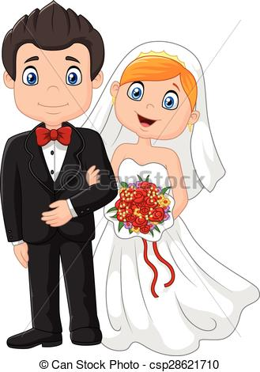
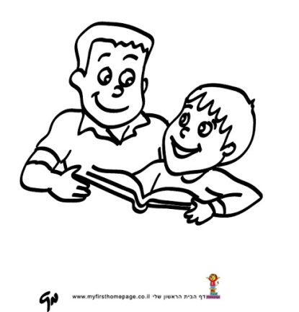
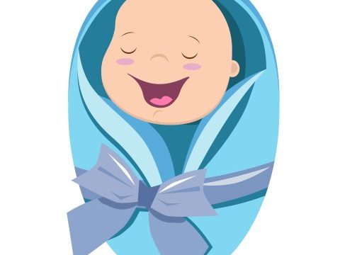
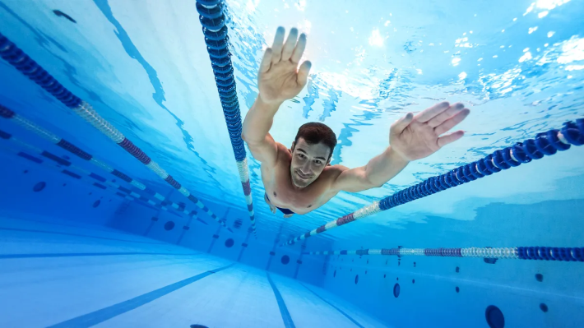
תָנֵינָא להא, דתָנוּ רַבָּנַן: האב חייב בבנו למולו ולפדותו וללמדו תורה ולהשיאו אשה
וללמדו אומנות ויש אומרים אף להשיטו במים.
המצוות שהאבא חייב לעשות לבן שלו הן לעשות לו ברית מילה וללמד אותו תורה ולחתן אותו עם אישה.
וללמד אותו מקצוע לחיים שממנו ירוויח כסף ויתבסס.
ויש אומרים ללמד אותו לשחות כדי שאם יקלע למצב של סכנת חיים במים שידע איך לשחות.

Slide 15
שאלות

Slide 16
שאלה
1
באיזה מסכת נמצאת הסוגיה?

Slide 17
תשובה
הסוגיה נמצאת במסכת קדושין.

Slide 18
שאלה 2
באיזה סדר נמצאת המסכת, ובמה הוא עוסק?

Slide 19
תשובה
המסכת נמצאת בסדר נשים העוסק ביחסים בין גבר לאישה ובדיני משפחה.

Slide 20
שאלה 3
במה עוסקת המסכת?

Slide 21
תשובה
המסכת עוסקת בדיני פעולת הקידושין (=אירוסין שהוא השלב הקודם לנישואים)

Slide 22
שאלה 4
מה אומר המשפט ״וכל מצוות עשה שהזמן גרמא, אנשים חייבין ונשים פטורות״

Slide 23
תשובה
כל מצוות "עשה" שתלויות בזמן, כלומר שיש לקיים בזמן מסוים ולא בכל עת, גברים חייבים לקיימן ונשים פטורות מלקיים אותן

Slide 24
שאלה 5
מה אומר המשפט ״וכל מצוות לא תעשה בין שהזמן גרמא בין שלא הזמן גרמא, אחד אנשים ואחד נשים חייבין, חוץ מבל תשחית ובל תקיף ובל תטמא למתים”?

Slide 25
תשובה
כל מצוות לא תעשה, כלומר מצוות העוסקות במה שאסור לעשות ומנוסחות בצורת שלילה, לדוגמא "לא תרצח" ,"לא תגנב", וכו'. במצוות אלו גם גברים וגם נשים חייבים כאחד, גם אם המצוות תלויות בזמן וגם אם לא, חוץ משלושה איסורים ,איסור לגלח זקן, אל תקיף-איסור על גזירת פאות, כדי לא להדמות לכנענים, אל תטמא למתים-איסור לכהנים להתקרב למתים.

Slide 26
שאלה 6
מה הן המצוות שהאבא חייב לעשות לבן שלו?

Slide 27
תשובה
המצוות שהאבא חייב לעשות לבן שלו הם לעשות לו ברית מילה וללמד אותו תורה ולחתן אותו עם אישה. ללמד אותו מקצוע וללמד אותו לשחות.

